Slide 1



Bài 20
ÔN TẬP CHƯƠNG 6

Slide 2
ÔN TẬP CHƯƠNG 6
TỐC ĐỘ PHẢN ỨNG
Hệ thống hóa kiến thức
Bài tập vận dụng

Slide 3
HỆ THỐNG HÓA KIẾN THỨC

Slide 4
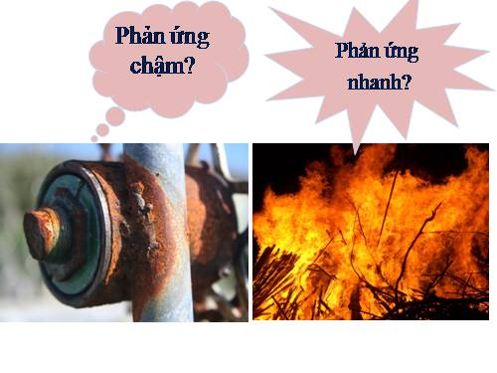
HỆ THỐNG HÓA KIẾN THỨC
Làm việc theo bàn, hoàn thành phiếu bài tập sau:
PHIẾU BÀI TẬP
Xét phản ứng: aA + Bb → cC + dD
a, Viết biểu thức tính tốc độ trung bình của phản ứng.
b, Kể tên các yếu tố ảnh hưởng tới tốc độ phản ứng.
c, Yếu tố nào làm giảm năng lượng hoạt hóa của phản ứng?

Slide 5
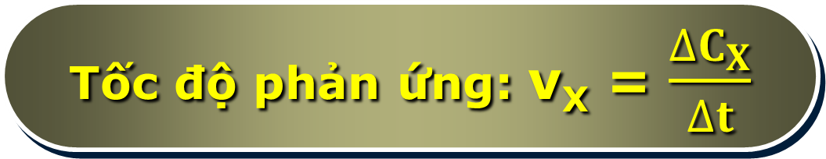
A. TỐC ĐỘ PHẢN ỨNG – LÍ THUYẾT
Tốc độ phản ứng: v_{X} = $\frac{∆C_{X}}{∆t}$
Nồng
độ
Nhiệt
độ
Diện tích
tiếp xúc
Chất
ức chế
Áp
suất
Chất
xúc tác

Slide 6
LUYỆN TẬP

Slide 7




LUYỆN TẬP
Câu 1. Khảo sát nồng độ chất X khi tham gia phản ứng:
X + 2Y → Z + T
ta được kết quả như bảng sau:
Thời điểm
Nồng độ chất X (mol/lit)
8h00
8h00
0,10
0,10
0,08
8h20
0,08
8h20
$∆t$ =
$∆C_{X}$ =
0,02
mol/lit
20
0,02
phút
20
=
–
=
⎜
–
⎜
Tính tốc độ trung bình của phản ứng theo chất X trong khoảng thời gian trên.
= $\frac{∆C_{X}}{∆t}$
v_{X}
=
= 0,001 mol/(lit.phút)

Slide 8

LUYỆN TẬP
Câu 2. Điều chế khí chlorine bằng phản ứng của dung dịch acid HCl với muối KMnO₄ (rắn). Để khí chlorine thoát ra nhanh hơn cần
A. dùng dung dịch acid HCl đặc và đun nhẹ hỗn hợp.
B. dùng dung dịch acid HCl đặc và làm lạnh hỗn hợp.
C. dùng dung dịch acid HCl loãng và đun nhẹ hỗn hợp.
D. dùng dung dịch acid HCl loãng và làm lạnh hỗn hợp.
16HCl + 2KMnO₄ → 2KCl + 2MnCl₂ + 5Cl₂↑ + 8H₂O

Slide 9
A. TỐC ĐỘ PHẢN ỨNG – BÀI TẬP
Câu 3. Hòa tan các mẫu đá vôi (100% CaCO₃) trong dung dịch HCl 1M dư:
Thí nghiệm
Thời gian để mẫu đá vôi tan hết
10 gam mẫu đá vôi dạng viên lớn
t₁
10 gam mẫu đá vôi dạng viên nhỏ
t₂
10 gam mẫu đá vôi dạng bột
t₃
So sánh đúng giữa t₁, t₂, t₃ là
A. t₃ < t₂ < t₁. B. t₂ < t₁ < t₃. C. t₁ < t₂ < t₃. D. t₁ = t₂ = t₃.

Slide 10
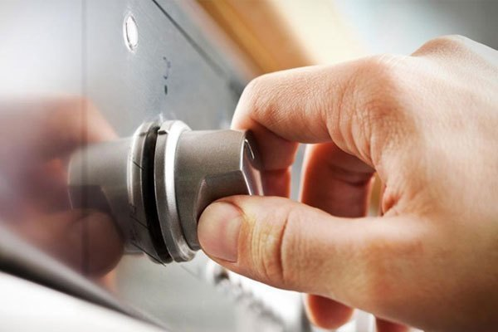
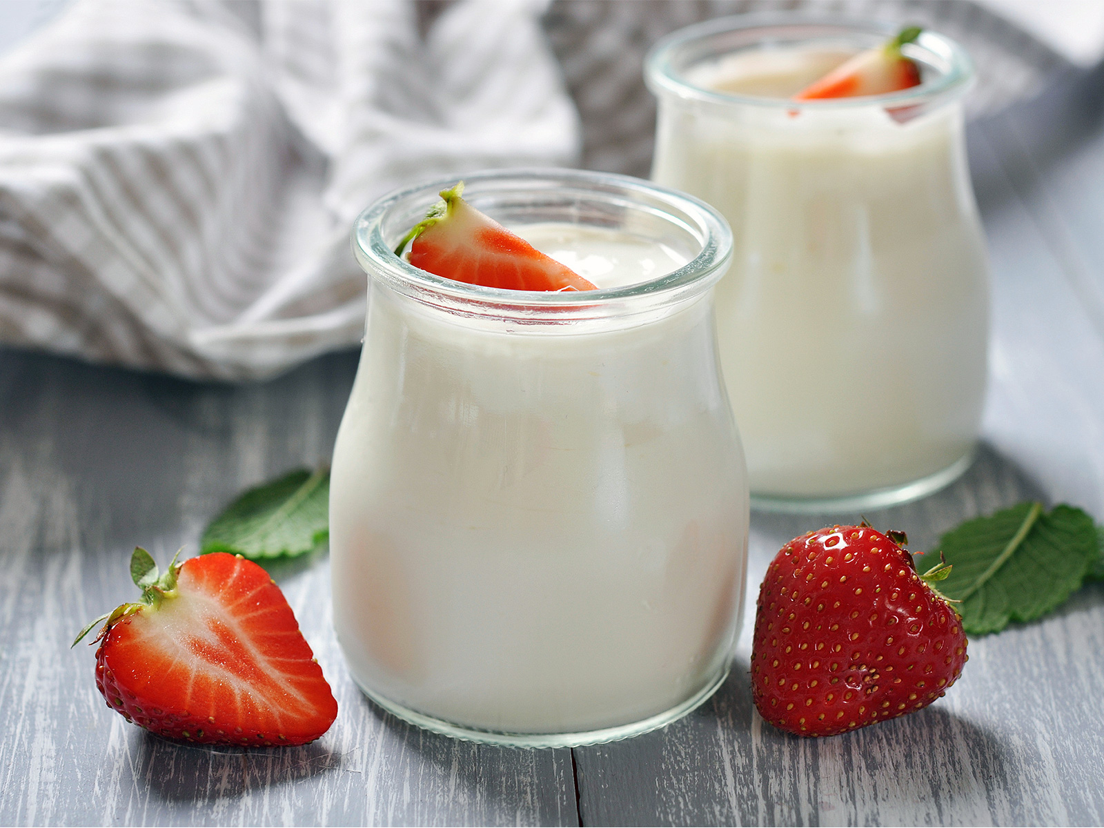
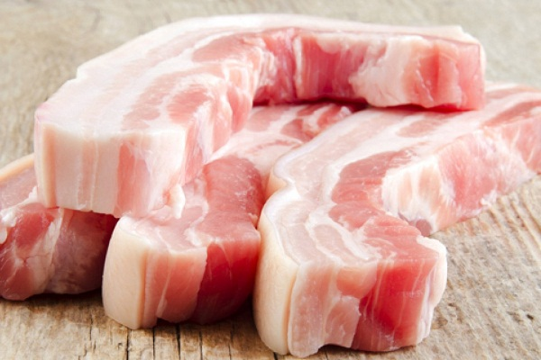
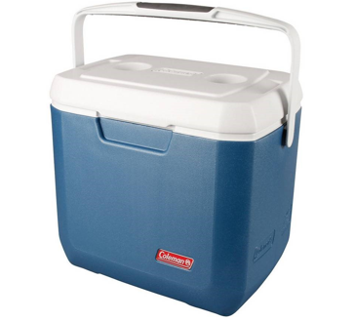
LUYỆN TẬP
Câu 4. Biện pháp nào làm tăng, biện pháp nào làm giảm tốc độ phản ứng?
Vặn nhỏ
bếp ga
Thêm sữa chua cái
khi làm sữa chua
Chia nhỏ thịt
khi luộc
Bảo quản vacxin
trong phích giữ nhiệt
giảm tốc độ
phản ứng
tăng tốc độ
phản ứng
tăng tốc độ
phản ứng
giảm tốc độ
phản ứng

Slide 11


Enzyme là tên gọi chung cho các chất xúc tác sinh học có thành phần cơ bản là protein
Enzyme tham gia vào mọi phản ứng sinh hóa trong cơ thể để duy trì sự sống.
Notes:
Enzyme giữ 1 vai trò vô cùng quan trọng đối với cơ thể, enzyme là chất xúc tác cho các phản ứng sinh hóa trong tế bào, nhằm cung cấp năng lượng cho cơ thể cũng như điều hòa quá trình chuyển hóa vậy chất. Tốc độ phản ứng nhờ xúc tác enzyme là rất lớn, thường gấp khoảng 1 tỉ lần so với tốc độ phản ứng nhờ xúc tác hóa học. Nếu không có enzyme thì mọi hoạt động trong cơ thể sẽ bị đình trệ
Sau đây cô mời các em theo dõi một clip giới thiệu về vai trò của enzyme đối với cơ thể

Slide 12
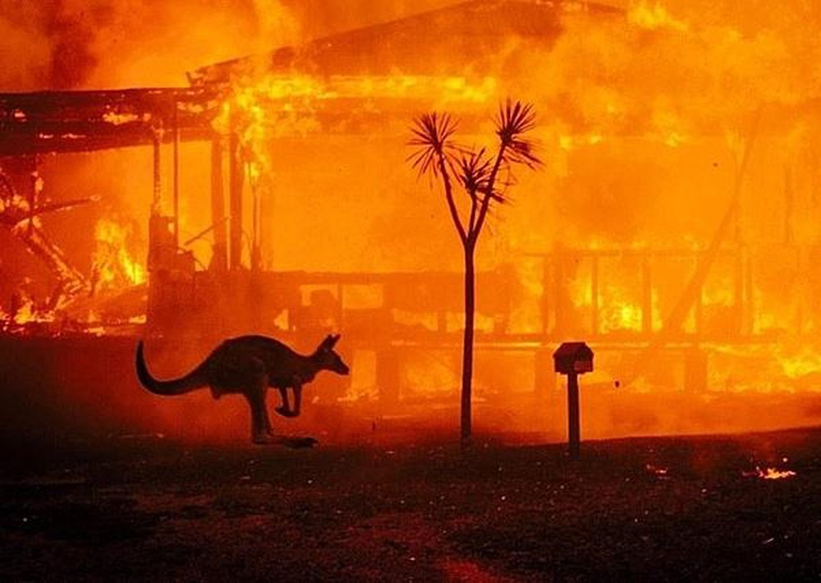
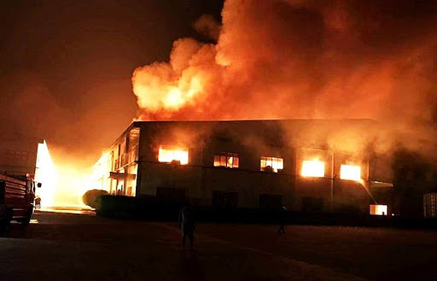
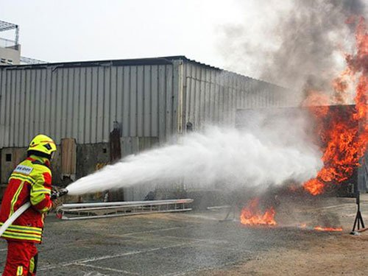
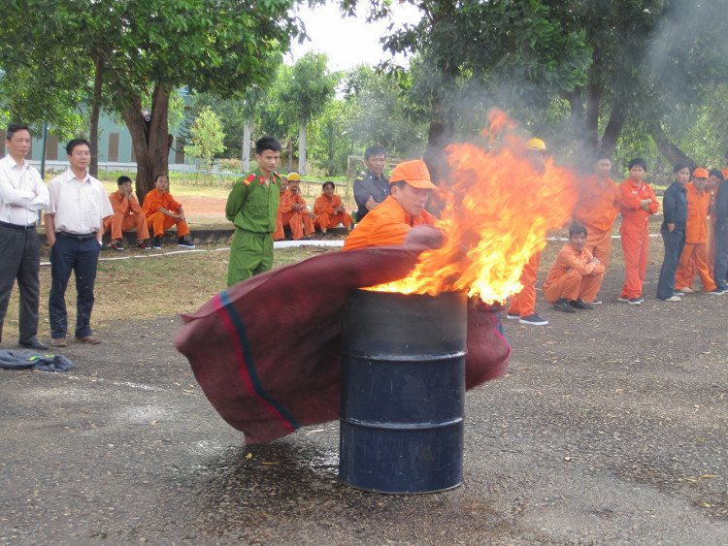
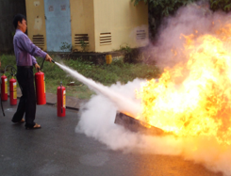
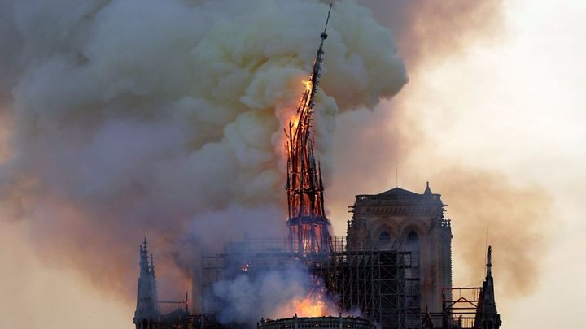
LUYỆN TẬP
Câu 5. Các biện pháp chữa cháy sau đã áp dụng yếu tố nào để làm giảm tốc độ của phản ứng cháy?
a. Dùng nước
b. Dùng chăn ướt
c. Dùng bình xịt CO₂

Slide 13
LUYỆN TẬP
BIỆN PHÁP
CHỮA CHÁY
Dùng nước
Dùng chăn ướt
Dùng bình xịt CO₂
YẾU TỐ
LÀM GIẢM
TỐC ĐỘ
PHẢN ỨNG
CHÁY
Giảm nhiệt độ
Giảm diện tích
tiếp xúc
Giảm diện tích
tiếp xúc
Giảm nồng độ O₂
Giảm diện tích
tiếp xúc
Giảm nhiệt độ
Giảm nhiệt độ

Slide 14
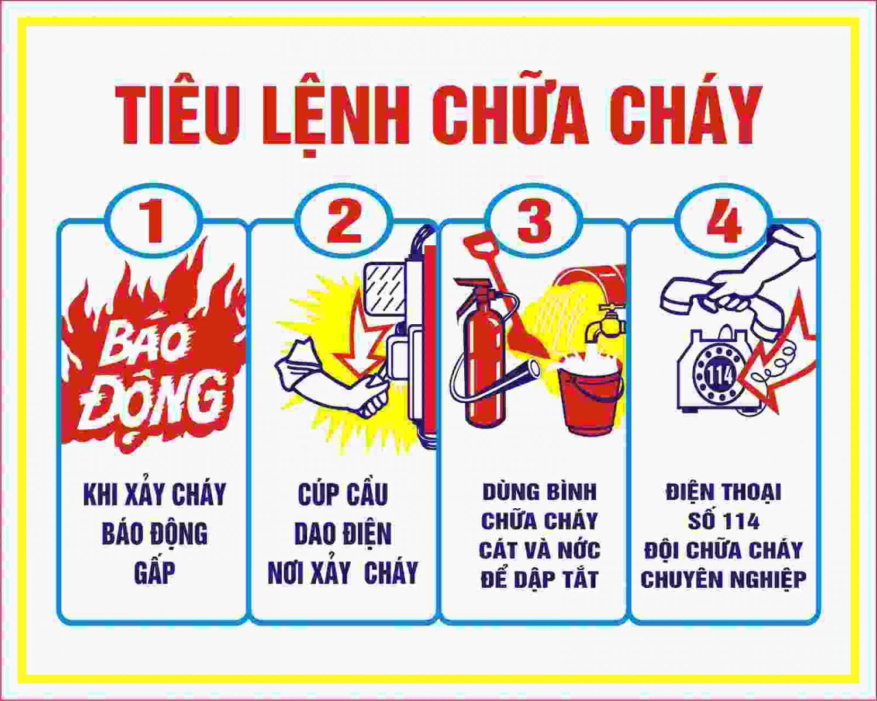


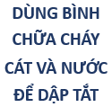
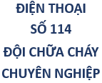
LUYỆN TẬP

Slide 15
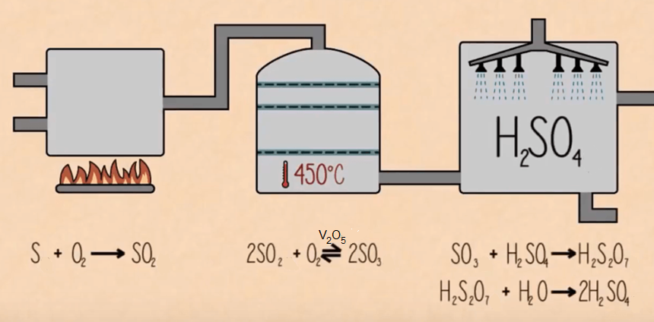
LUYỆN TẬP
Câu 6: Trong phương pháp tiếp xúc sản xuất acid sulfuric, những biện pháp nào đã được vận dụng để tăng tốc độ phản ứng?
(V₂O₅)

Slide 16
LUYỆN TẬP
Trả lời
Tăng nhiệt độ
Tăng nhiệt độ
Tăng diện tích
tiếp xúc
Dùng chất xúc tác

Slide 17


